Slide 1

Llibres 26-27

Slide 2

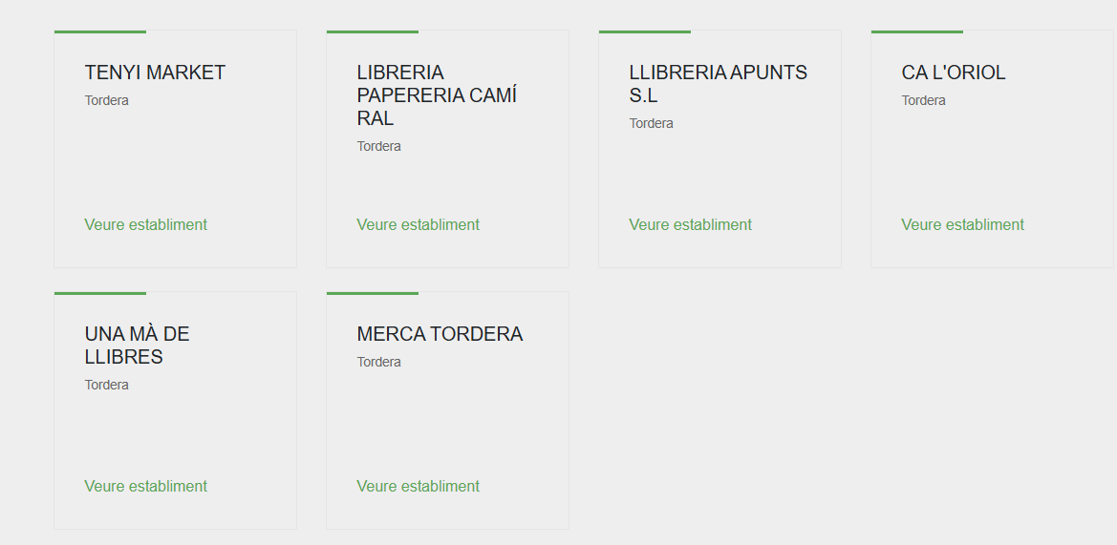

INFORMACIÓ
NOMÉS FAMÍLIES ESO
ESTABLIMENTS ADHERITS A Tordera.
Els vals escolars es poden bescanviar a qualsevol establiment adherit a la campanya.
Aquest any l’AFA ven els llibres per la plataforma Iddnk per facilitar l’ús del Val Escolar.
Us animem a col·laborar amb la nostra AFA.

Slide 3
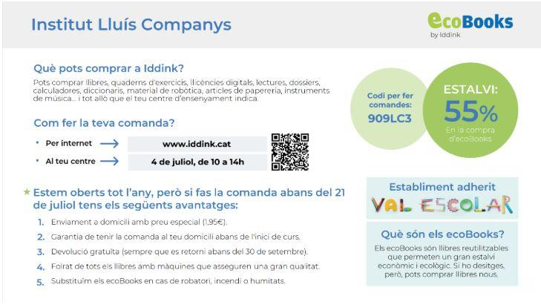
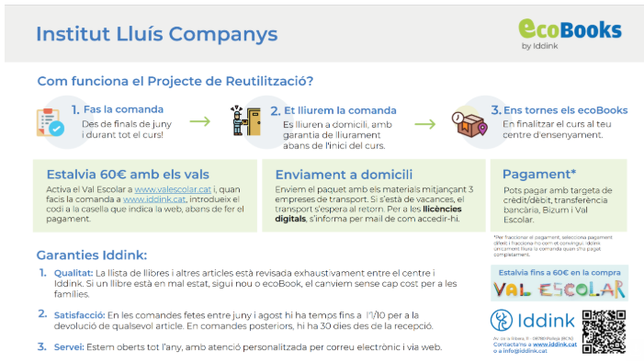
SERVEI AFA
COMPRA DE LLIBRES

Slide 4


Comprar els llibres i el material als establiments adherits a la campanya o directament a l’institut amb la plataforma Iddnk.
Val escolar: ACTIVAR el val (aconsellem NO CEDIR)
Material escolar que l’alumnat ha de portar:
  Estoig amb bolis, llapis, goma...
  Calculadora científica.
  Funda protectora pel portàtil o motxilla amb funda protectora.
  Llibreta de folis extraïbles, carpeta o portafolis.
Què he de fer?
FAQS

Slide 5
1r ESO: 140 €
2n ESO: 180 € (quota + piscina)
3r ESO: 140 €
4t ESO: 140 €
1r BAT: 130 €
2n BAT: 130 €
1n CF: 150 €
2n CF: 150 €
Què inclou la quota?
Sortides pedagògiques obligatòries: Bus, tren, entrades a les activitats, entrades als teatres, etc.
Material inventariable de laboratori, dibuix, tallers, música, activitats de centre, programes informàtics, robòtica, hort escolar, proves cangur, programa de comunicació amb la família, assegurança escolar, etc.
Aquestes sortides i materials no poden ser comprats amb el VAL ESCOLAR, per tant, us demanem que no el cediu al centre i l'utilitzeu per comprar el material aconsellable.
Quotes

Slide 6
1r ESO
2n ESO
3r ESO
4t ESO
LLIBRES DE TEXT DE L’ESO

Slide 7
1r Batxillerat
2n Batxillerat
LLIBRES DE TEXT DE BATXILLERAT

Slide 8
1r CFGM
2n CFGM
LLIBRES DE TEXT DE CFGM

